Slide 1



جامعة ديالى
كلية التربية للعلوم الانسانية
قسم الجغرافية – المرحلة الثالثة
المادة – جغرافية السياحة
مدرس المادة – الدكتورة ذكرى عادل محمود
م. م. نهلة واثق محمود

Slide 2
المحاضرة الثالثة
تطور الحركة السياحة

Slide 3
تطور الحركة السياحة
تزامنت تطور ونشأة السياحة في العالم مع ظهور الانسان , وكانت بدائية في مظاهرها وأسبابها وأهدافها ووسائلها , كما ان الغرض منها يتناسب مع النشاطات والتطلعات الانسانية في بداية تقدمها الي التنقل لغرض الحصول على مستلزمات وضروريات الحياة والتي تعتبر من اول بدايات ظهور السفر والسياحة في العالم .
ومع التطور التكنولوجي والتقدم الحضاري للإنسانية لم تعد السياحة نشاطا ترفيهيا ووسيلة للتسلية بل اصبحت صناعة قائمة بذاتها لها ابعادها واهدافها ومساهماتها في الدخل القومي للاقتصاد الوطني في كثير من دول العالم .

Slide 4
وتعتبر صناعة السياحة احدى الظواهر الهامة التي شهدها القرن العشرين لهذا سمي بقرن السياحة , ويعتبر القرن الحادي ولعشرين قرن صناعة السياحة وذلك للمزايا التي تكلمنا عنها سابقا , ومن المتوقع لها ان تكون اكبر صناعة في هذا القرن .
لذلك تعتبر السياحة ...
ظاهرة قديمة نشأت متزامنة مع بداية الانسان على سطح الارض .
تحولت هذه الظاهرة من ظاهرة تحقيق رغبات الانسان وحاجاته الى ظاهرة اجتماعية وثقافية هدفها المتعة والراحة والاستجمام .

Slide 5
3. تغيرت النظرة الى السياحة من مجرد ظاهرة اجتماعية إنسانية الى انها صناعة مركبة تهدف الى تحقيق التنمية الاقتصادية والاجتماعية في العصر الحالي .
4. مرت السياحة في تطورها التاريخي بعدة مراحل نوجزها بما يلي ...
اولاً: العصور البدائية والحقبة الاولى منذ عام 1840.
من ابرز مظاهرها استخدام الدولاب في التنقل والسفن والشراعية وكانت أهدافها ( الانتقال بهدف التجارة , الانتقال بهدف زيارة الاماكن المقدسة مثلا زيارة مكة المكرمة , وانتقال ابناء الملوك للتعليم في المراكز الدينية لندن و اوربا وانتقال ابناء الاغنياء للتمتع بالطبيعة والمصايف والمشاتي وغيرها .

Slide 6
مراحل تطور السياحة
العصر الحديث
عصر النهضة
العصور الوسطى
العصور البدائية
عصر ما بعد الثورة الصناعية

Slide 7
وتقسم هذه المرحلة الى ..
العصور القديمة -
في مصر والرافدين وتبدا من نشأة الحضارة وتنتهي بسقوط الدولة الرومانية
العصور البدائية الاولى ..
تمتد من قبل التاريخ الى ظهور الحضارات

Slide 8
اهم مميزات هذه العصور ظهور الجيوش والاديان والانظمة والقوانين ودوافع جديدة ..
الدافع المادي
الدافع الديني
دافع حب الاستطلاع
دافع المتعة
ثانيا: العصور الوسطى ..
تبدأ هذه المرحلة من سقوط الامبراطورية الرومانية عام (395م) حتى القرن الخامس , وتعد الامبراطورية الرومانية اخر امبراطورية في العصور القديمة التي كانت مركز الحضارة انذك

Slide 9
بعدها انتقلت التجارة الى الدولة البيزنطية وشهدت العصور الوسطى تطور في النقل البحري الاوربي , ظهور الدولة الاسلامية كقوة حضارية منافسة وامتدادها الى بيزنطة وامتدادها في افريقيا واسيا جعلها دولة ذات اشعاع فكري تطورت خلالها الاسفار بهدف الحج الى بيت المقدس ومكة المكرمة وظهور عدد من الرحالة العرب أمقال ابن بطوطة وابن جبير والمسعودي والبلاذري ... اهم دوافع السفر في هذه العصر ....
التجارة
الدافع الديني
الترحال والاستكشاف
طلب العالم
توطيد العلاقات
الاستشفاء .

Slide 10
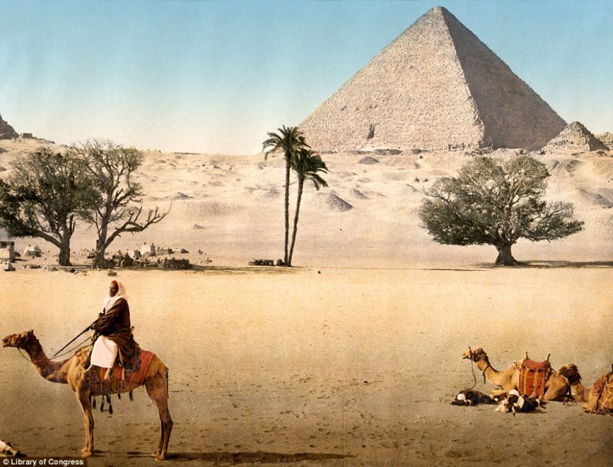
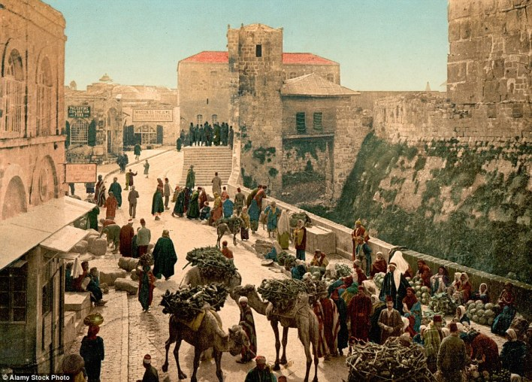
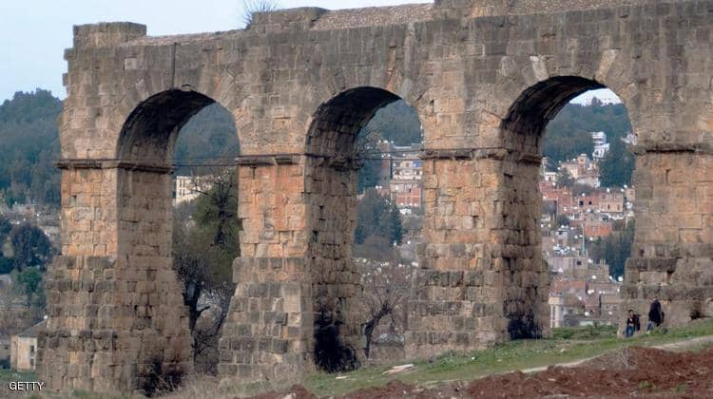

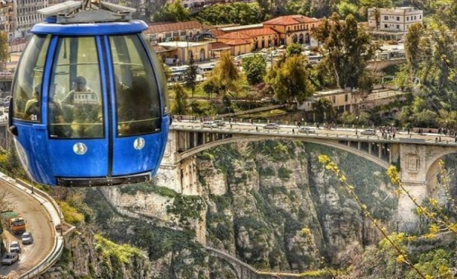

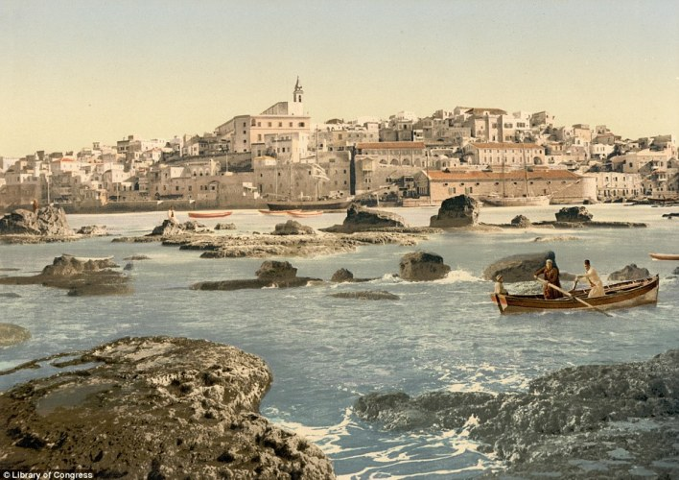

Slide 11
ثالثا: مرحلة عصر النهضة
تبدأ مع نهاية عصر الاقطاع في اوربا في القرن الخامس عشر الميلادي ونشوء الرأسمالية التجارية وحتى قيام الثورة الصناعية في النصف الثاني من القرن الثامن عشر سميا بعصر النهضة ....
اهم مميزاتها –
1- الاستكشافات الجغرافية للعالم الجديد .
2- استعمال الاجهزة الملاحية مثل البوصلة والناظور .
3- حب المغامرة وطلب الشهرة .
4- ظهور اعمال فنية ومعمارية فريدة في الروعة اصبحت محط انظار الناس تستدعي الى السفر

Slide 12
5- التنافس بين الدول والمستكشفين للحصول على ثروات العالم الجديد .
6- عودة ظهور الدول والحكومات.
دوافع السياحة في هذا العصر ---
1- دافع المغامرة والاستكشاف والاشتهار ... مثل رحلة البحار الاجانب خلال هذه الفترة منهم الاسباني كرويتز وكولموبس بيزا وماجلان وغيرهم .
2- دافع ثقافي ... رافقت رحلات الكشف الجغرافي الوصول الى بلدان عديدة ومشاهدة عواصم البلدان ذات المعالم المشهورة والتعرف على ثقافاتهم المختلفة

Slide 13
3- دافع المتعة والمشاهدة ... ظهر في هذه الفترة السفر بقصد المتعة والمشاهدة خلال رحلات داخل مدن اوربا عبر طرقها البرية .
4- دافع ديني ... فكرة الحج موجودة لدى المسيح والمسلمين وغيرهم من اتباع الديانات الاخرى , وما يميزها ..
أ. توسع نطاق الاسفار الى مناطق بعيدة
اقتصار السفر على الطبقات الثرية .
اصبح السياحة والسفر ظاهرة معروفة .
تطور العلوم والفنون والادارة وتأثيره الايجابي حركة السفر.

Slide 14
رابعاً : عصر ما بعد الثورة الصناعية
اثرت الثورة الصناعية وما افرزته من صناعة الالة الى تطور كبير في شتى المجالات والانشطة التي اثرت بدورها على الحركة السياحية لما شهدته من تطورات في كافة وسائل النقل سواء بالسكك الحديد وظهور البواخر التي تعمل بالطاقة البخارية وزيادة اهمية القطاع الصناعي الذي فتح افاق جديدة للمشاريع والحصول على فرص عمل كذلك تولد الشعور السفر واهميته كما تطور مفهوم الفصل بين العمل ووقت ومحل الاقامة واصح هناك تمييز بين وقت العمل ووقت الفراغ .

Slide 15
وبناء على ذلك تطورت دوافع السفر في العصر الحديث الذي شهد تطور واستقرار للطبقة العاملة وحصولهم على اجازات مدفوعة الاجر .
مميزات السياحة في هذا العصر ...
1- ظهور تشريعات تمنح الاجازات مدفوعة الاجر للعاملين
2- ارتفاع مستوى دخل الفرد في اوربا وامريكا .
3- تزايد حجم السكان بشكل مضطرد .
4- تطور العلاقات بين الدول
5- تطور كبير في وسائل النقل والمواصلات وخاصة النقل الجوي وتطور صناعة السيارات والقطارات السريعة .

Slide 16
خامسا : العصر الحديث
يرتبط هذا العصر مع المرحلة السابقة اذ تداخلت بدايتها معا , ومن اهم دوافع السياحة خلال هذا العصر هي تطور دوافع السفر ذاتها وتنوعها اذ اصبحت دوافع السياحة تشكل انواع مختلفة مثل السياحة الترفيهية والاستجمام والاصطياف وكذلك الاقتصادية والثقافية والسياسية والعلاجية والرياضية وغيرها .
مميزات السياحة في العصر الحديث ....
عدم اقتصار السفر والسياحة على طبقة الاغنياء
انخفاض تكاليف السفر نسبيا

Slide 17
تطور اماكن الايواء وتعددها وتنوعها واتساع الرقة الجغرافية المنتشرة عليها .
اتجهت الرحلات السياحية من الفردية الى الجماعية .
اصبحت ظاهرة السياحة مؤثرة ايجابيا في اقتصاديات الدول
ظهور علم السياحة لاول مرة في بداية الستينات كعلم مستقل ومتكامل ومعترف به وتم انشاء المدارس والمعاهد والجامعات المتخصصة في تدريس هذا العلم .
تزايد الحركة السياحية كما ونوعا
اعتبرت السياحة فن تقديم الخدمة وفن الضيافة .
ظهور السياحة الدولية نتيجة تطور وسائل النقل العابرة للقارات

Slide 18
تزايد الاستثمارات الدولية في قطاع السياحة
استعمال الوسائل الحديثة في برمجة السياحة والتخطيط لها.
مساهمة التنمية السياحية في التنمية الاقتصادية الشاملة .
اعتماد كثير من الدول على الدخل السياحي في نتاجها القومي
اصبحت السياحة من اكبر القطاعات المولدة للدخل ولفرص العمل وقدراتها على محاربة الفقر والبطالة .

Slide 19
تطور الحركة السياحية حسب الارقام عالميا ومحليا .
شهد قطاع السياحة في العصر الحديث وتحديدا بعد انتهاء الحرب العالمية الثانية جملة من التطورات حالها حال بقية القطاعات الاقتصادية وسجلت بعض المؤشرات منها ...
عدد السياح
العوائد السياحية
الانفاق السياحي
عدد اليالي السياحية .
اذا تشير الارقام في اعداد السياح في العالم سنة 1950 نحو (25282) مليون سائح وصل العدد الى 481 مليون سنة 1992

Slide 20
فيما ازداد العدد الى (723) مليون سائح عام 2000, و694 عام 2003 ,بنسبة تراجع (1,2%) بسبب الحروب والاعمال الارهابية التي حدثت خلال هذه الفترة تراجعت الى (700) مليون عام 2004.
اما عوائد السياحة العالمية فقد وصلت الى (474) مليار دولار امريكي عام 2004 , فيما بلغ الانفاق السياحي سنة 1980 (1800) مليون دولار اي ما يعادل ضعف انفاق العالم على الغذاء والتسليح شكل 13% من الناتج الاجمالي للانفاق العامي.
نورد بعض الإحصاءات لتطور عوائد السياحة وحسب أقاليم العالم من عام (1950-2006) جدول (1)

Slide 21
ويمثل أعداد السياح مؤشر مهم من المؤشرات الاقتصادية التي تعطي دلالة على نشاط الحركة السياحية والنشاطات الترويحية في البلد المقصود وتدل على رغبة القادمين وتفضيلهم لهذا البلد دون غيره , ولمعرفة حجم الحركة السياحية في العراق نورد الجدول (2)الذي يوضح أعداد العرب والأجانب الوافدين إليه للمدة من 1999- 2010.

Slide 22
جدول رقم (1) تطور عوائد السياحة العالمية للمدة (1950-2006) (مليار دولار أمريكي)
إفريقيا | الشرق الأوسط | أسيا والهادي | دول أمريكا | أوربا | مجموع العالم | السنة
0,1 | 0,03 | 0,04 | 1,1 | 0,9 | 2,1 | 1950
0,2 | 0,1 | 0,2 | 2,5 | 3,9 | 6,9 | 1960
0,5 | 0,4 | 1,2 | 4,8 | 11,0 | 17,9 | 1970
3,4 | 3,5 | 10,3 | 24,7 | 62,7 | 104,5 | 1980
6,4 | 4,3 | 41,1 | 69,2 | 143,1 | 264,1 | 1990
8,5 | 9,8 | 75,9 | 98,4 | 212,3 | 405,0 | 1995
10,4 | 15,2 | 85,2 | 130,8 | 232,7 | 474,3 | 2000
11,5 | 15,6 | 88,0 | 119,8 | 227,7 | 462,5 | 2001
11,9 | 16,2 | 96,3 | 113,4 | 242,5 | 480,4 | 2002
16,0 | 19,7 | 93,5 | 114,1 | 284,1 | 527,5 | 2003
18,9 | 25,8 | 123,9 | 123,0 | 329,3 | 629,4 | 2004
21,6 | 26,3 | 134,5 | 144,5 | 349,2 | 676,1 | 2005
24,6 | 30,6 | 156,0 | 153,7 | 376,3 | 741,2 | 2006

Slide 23
جدول (2) أعداد السياح العرب والأجانب القادمين للعراق للمدة (1999- 2010)
المجموع | السياح الأجانب | السياح العرب | السنة
112170 | 103726 | 8444 | 1999
75723 | 72932 | 2791 | 2000
196051 | 195907 | 144 | 2001
196051 | 195907 | ---- | 2002
348362 | 348362 | ----- | 2003
46256 | 46256 | ---- | 2004
----- | ---- | ---- | 2005
1376 | 1376 | ----- | 2006
266922 | 266922 | ---- | 2007
266922 | 266922 | ---- | 2008
863657 | 858986 | 4671 | 2009
1261921 | 1251074 | 10847 | 2010

